Slide 1
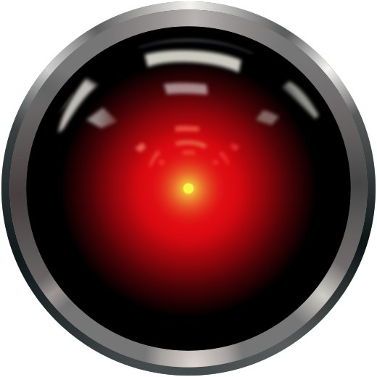
Se l’archivio è artificiale.
Verso uno ius archivi partecipativo?
Prof. Federico Valacchi
Università di Macerata
federico.valacchi@unimc.it

Slide 2
Il senso di una parola
Discutere oggi sul senso dilagante della parola archivio significa tentare di portare acqua alla causa di una coscienza che sia digitale ma critica
Il futuro non si può cancellare ma lo si può prevedere e perfino governare
Alla radice del potere delle macchine, vero o presunto che sia, rimangono pulsioni molto umane e forse è solo il nostro cattivo esempio a incoraggiare la ribellione delle AI

Slide 3
Tra produzione e costruzione
  Archivi in senso proprio
    archivi cartacei
    archivi informatici (disseminazione digitale)
    sistemi integrati
  Dal produttore all’aggregatore
    invented archives
    archivi partecipativi
    selezioni digitalizzate…

Slide 4
Cosa significa «archivio digitale»?
Il concetto di archivio digitale, nella sua potenza polisemica, ha molte possibili declinazioni e altrettante accezioni
Non tutte corrispondono al modello dell’archivio in senso proprio, sia pure sedimentatosi in assenza di carta
L’espressione non ha quindi nulla di neutro e, al contrario, ha suscitato e suscita più di una cautela tra gli archivisti per le conseguenze che può avere
L’archivio digitale di cui parliamo qui non esiste in natura, ma, per così dire, è un organismo geneticamente modificato, inventato in laboratorio
È artificiale, appunto

Slide 5
L’archivio inventato
Un invented archive è un’aggregazione di oggetti digitali, generalmente svincolati dai loro soggetti produttori e sottoposti poi ad un montaggio fortemente soggettivo (The september 11 digital archive…)
È caratterizzato da sistemi di relazioni che scaturiscono dalle finalità rappresentative e non dalla necessarietà della classificazione e del vincolo
Questi archivi, come sempre ma più di sempre, possono contribuire alla costruzione di specifiche interpretazioni della realtà
Il punto di vista sostituisce il vincolo
Se il vincolo è la conseguenza logica, necessaria e involontaria dell’azione che si manifesta in sequenze di documenti, il punto di vista mette in relazione tra loro i documenti a sostegno del pensiero che si forma intorno all’azione e alle sue conseguenze

Slide 6
L’archivio partecipativo: un’identità costruita dal basso
«Participatory archiving is a form of collaborative practice in which archivists, historians, and community members work together to document local and community histories and build unique archival collections» (https://ropa.umb.edu/what-is-participatory-archiving)
Un fatto (relativamente) nuovo: la partecipazione come costruzione della memoria collettiva per una cittadinanza attiva e la democratizzazione della storia
«We use digital media and computer technology to democratize history»
Le comunità designate costruiscono la loro memoria e definiscono il loro profilo identitario
Destinazioni d’uso dell’idea di archivio partecipativo: Roy Rosenzweig center for history and new media, https://rrchnm.org/
L’archivio di tutti e di nessuno: il problema dell’affidabilità quando l’aggregatore sostituisce il produttore

Slide 7
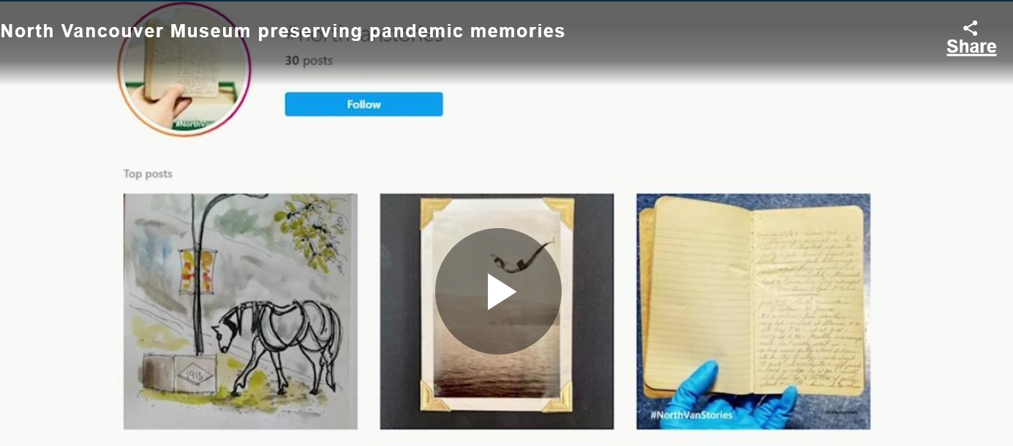
Solidarietà, resilienza: la cittadinanza, gli archivi e la pandemia

Slide 8
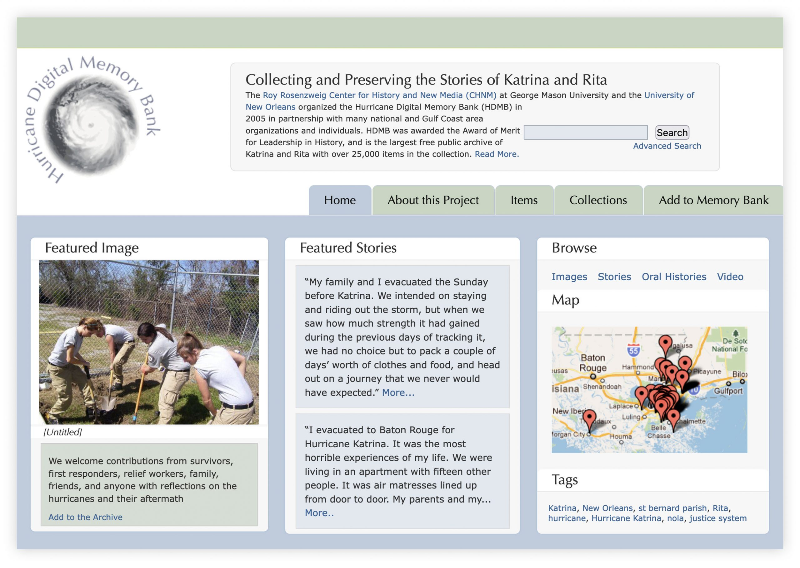
Accumulare storie

Slide 9
Lo ius archivi di tutti: i conti con la realtà
“Create, change, destroy, share and keep records, in all forms, however and wherever” (Mackay 2019)
Il potere secolare degli archivi si trasfigura e la collettività acquisisce uno ius archivi universale
Le diverse forme di produzione “sociale” devono essere governate e coordinate, per evitare un’anarchia della conoscenza
Ciò significa che per gli archivisti si manifesta la necessità di ripensare almeno in parte il loro profilo
Modulando i processi di mediazione in una logica di connessione filologica fra la produzione «anarchica» ed emotiva e una fruizione possibilmente consapevole e cosciente

Slide 10
Mediazione e conoscenza
Occorre agire sulla consapevolezza critica dell’utente e sulla sua capacità di valutare le singole risorse
La descrizione rimane al riguardo la nostra arma più efficace.
Giunti a questo punto, però, si avvia a divenire un complicato processo di sintesi che deve necessariamente appoggiarsi alle macchine, con i metadati e i paradati che saremo capaci di far loro generare
La mediazione non è più soltanto una decodifica dei contesti, ma un processo «educativo» che si confonde nella information literacy e nella gestione della conoscenza

Slide 11
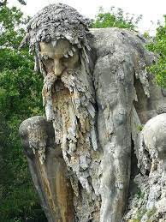
Grazie per l’attenzione
Anche da parte dei soggetti produttori, giustamente preoccupati per il futuro del loro ruolo

